Slide 1


QUẢN LÝ THỜI GIAN DỰ ÁN

Slide 2
NỘI DUNG
Tầm quan trọng của việc quản lý thời gian
Qui trình quản lý thời gian
Các kỹ thuật lập lịch công việc
Các kỹ thuật nén lịch công việc
Phát triển và điều chỉnh lịch

Slide 3
1.Tầm quan trọng của quản lý thời gian dự án
Quản lý thời gian dự án là bao gồm các quy trình cần thiết để đảm bảo dự án được hoàn thành đúng hạn và theo lịch trình đã thỏa thuận.
Vai trò của quản lý thời gian: một trong 3 yếu tố quan trong quyết định sự thành công của dự án vì thời gian là một trong ba yếu tố ràng buộc của dự án (thời gian, chi phí và chất lượng).

Slide 4
1.Tầm quan trọng của quản lý thời gian dự án
Tầm quan trọng của lập lịch dự án
Đối với các nhà quản lý, giao dự án đúng thời gian là một trong những thách thức lớn nhất
Thời gian có tính linh hoạt ít nhất
Vấn đề thời gian là lý do chính của các cuộc xung đột, đặc biệt là trong nửa sau của dự án

Slide 5
2. Quy trình quản lý thời gian
Xác định các hoạt động
Thiết lập thứ tự của các hoạt động
Ước tính tài nguyên hoạt động
Ước tính thời lượng hoạt động
Xây dựng lịch trình
Kiểm soát thực hiện lịch trình

Slide 6
2.1 Xác định các hoạt động
Các gói công việc của dự án được chia nhỏ thành những thành phần gọi là các hoạt động
Xác định các hoạt động cụ thể nhằm
Tạo ra những sản phẩm trung gian của dự án
Làm cơ sở cho việc ước lượng, lập lịch, thực thi và điều khiển công việc của dự án

Slide 7
2.1 Xác định các hoạt động
Nguồn dữ liệu: dựa vào các tài liệu
Tài liệu khởi động dự án.
Bản tuyên bố dự án và thông tin về ngân sách.
Tuyên bố phạm vi và WBS
Xác định hoạt động giúp phát triển WBS chi tiết hơn, gồm các giải thích để hiểu được tất cả những việc cần làm, nhằm có được các ước lượng phù hợp với thực tế.

Slide 8
2.1 Xác định các hoạt động
Danh sách hoạt động là một bảng các hoạt động được đưa vào lịch trình dự án bao gồm:
Tên hoạt động
Mã số nhận dạng hoạt động
Mô tả ngắn gọn về hoạt động

Slide 9
2.1 Xác định các hoạt động
Các thuộc tính hoạt động: cung cấp nhiều thông tin
Hoạt động trước
Hoạt động kế
Mối quan hệ logic,
Thời gian sớm và trễ
Yêu cầu tài nguyên,
Các ràng buộc
Các giả định liên quan đến hoạt động

Slide 10
2.1 Xác định các hoạt động
Kết quả của quy trình xác định các hoạt động
Danh sách hoạt động
Thuộc tính hoạt động
Danh sách các mốc thời gian của mỗi hoạt động

Slide 11
2.2 Thiết lập tuần tự các hoạt động
Xem xét các hoạt động và xác định quan hệ phụ thuộc.
Phụ thuộc bắt buộc: cố hữu do bản chất công việc.
Phụ thuộc tùy ý hoặc ưu tiên: đượcxác định bởi nhóm dự án.
Phụ thuộc bên ngoài: liên quan giữa các hoạt động bên trong và bên ngoài dự án.
Dùng Phương pháp CPM (Critical Path Method) để xác định các quan hệ phụ thuộc.

Slide 12
2.3 Ước lượng thời gian cho mỗi hoạt động
Có thể sử dụng nhiều kỹ thuật khác nhau tùy thuộc loại dự án. Các phương pháp được sử dụng hiện nay:
CPM: thời gian mỗi công việc là thời gian xác định.
PERT: dựa tr6n 3 thông số gồm : tính thời gian mong muốn (kỳ vọng) của thời gian thuận lợi (lạc quan), thời gian không thuận lợi (bi quan) và thời gian trung bình thực hiện được công việc đó.
Lập bảng phân tích CPM/PERT và xác định đường tới hạn (biểu diễn bằng sơ đồ GANTT) và xác định thời gian hoàn thành cả dự án.

Slide 13
3. Kỹ thuật lập lịch
Sơ đồ mạng (Project Network Diagrams): Cách tiếp cận cơ bản của kỹ thuật lập kế hoạch tiến độ là xây dựng mạng lưới công việc và mối quan hệ giữa chúng. Sơ đồ mạng giúp:
Hiển thị các mối quan hệ ưu tiên giữa các hoạt động
Giúp hiểu được luồng công việc trong một dự án
Lập kế hoạch và kiểm soát dự án, lập lịch trình dự án.
“A picture is worth a thousand words”

Slide 14


3. Kỹ thuật lập lịch
Cách xây dựng sơ đồ mạng
Phương pháp sơ đồ ưu tiên (Activity on Node – AON Networks)
Nhấn mạnh các hoạt động
Không có hoạt động giả
Phương pháp vẽ biểu đồ mũi tên (Activity on Arrow - AOA Networks)
Đôi khi yêu cầu các hoạt động giả
Nhấn mạnh các sự kiện; cột mốc có thể dễ dàng được gắn cờ

Slide 15
3. Kỹ thuật lập lịch
Phương pháp sơ đồ ưu tiên (AON Networks)
Kỹ thuật AON được sử dụng để vẽ sơ đồ mạng lịch trình dự án, xác định định đường critical và độ trễ của mỗi hoạt động.
Trong sơ đồ AON, mỗi hộp hình chữ nhật đại diện cho một nút và mối quan hệ giữa các hoạt động trong dự án.
AON nhấn mạnh các hoạt động và không liên quan đến các hoạt động giả

Slide 16

3. Kỹ thuật lập lịch
Phương pháp sơ đồ ưu tiên (AON Networks)
Kỹ thuật AON sử dụng 4 loại mối quan hệ: FS, FF, SS, SF
FS (Finish-to-start): Một công việc được bắt đầu phụ thuộc vào sự kết thúc của công việc trước.

Slide 17

3. Kỹ thuật lập lịch
Phương pháp sơ đồ ưu tiên (AON Networks)
AON sử dụng 4 loại mối quan hệ: FS, FF, SS, SF
FF(Finish-to-Finish): Kết thúc hoạt động thứ nhất là cần thiết để hoạt động thứ hai kết thúc

Slide 18
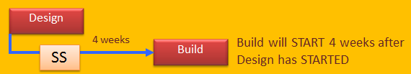
3. Kỹ thuật lập lịch
Phương pháp sơ đồ ưu tiên (AON Networks)
AON sử dụng 4 loại mối quan hệ: FS, FF, SS, SF
SS (Start-to-start ): Hoạt động thứ hai chỉ bắt đầu sau khi hoạt động đầu tiên bắt đầu

Slide 19

3. Kỹ thuật lập lịch
Phương pháp sơ đồ ưu tiên (AON Networks)
AON sử dụng 4 loại mối quan hệ: FS, FF, SS, SF
SF(Start-to-Finish): Việc hoàn thành hoạt động thứ hai phụ thuộc vào việc kết thúc hoạt động đầu tiên trước.

Slide 20
3. Kỹ thuật lập lịch
Phương pháp vẽ biểu đồ mũi tên (Activity on Arrow – AOA)
Các hoạt động được thể hiện bằng mũi tên
Nút hoặc vòng tròn là những điểm bắt đầu và điểm kết thúc các hoạt động
Chỉ sử dụng loại phụ thuộc finish-to-start
Sử dụng công việc giả (một công việc không tồn tại, không tốn thời gian, dùng để duy trì mối quan hệ giữa các hoạt động) biểu diễn bằng mũi tên đứt nét
Một số biểu diễn duy nhất một hoạt động

Slide 21



3. Kỹ thuật lập lịch
Phương pháp vẽ biểu đồ mũi tên (Activity on Arrow – AOA)
Ví dụ:
Công việc a có độ dài là 5
Sự kiện số 1 là sự kiện bắt đầu công việc a, Sự kiện số 2 là sự kiện kết thúc công việc a
Hai công việc a và b nối tiếp nhau

Slide 22
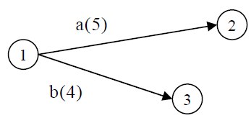
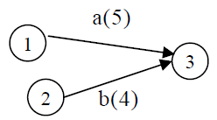
3. Kỹ thuật lập lịch
Phương pháp vẽ biểu đồ mũi tên (Activity on Arrow – AOA)
Ví dụ:
Hai công việc a và b được tiến hành song song
Hai công việc a và b được thực hiện trước một công việc c

Slide 23
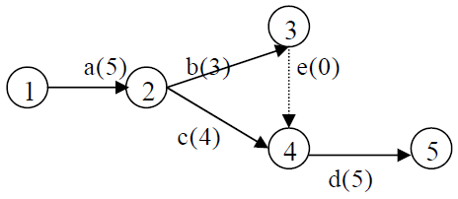
3. Kỹ thuật lập lịch
Phương pháp vẽ biểu đồ mũi tên (Activity on Arrow – AOA)
Ví dụ: công việc a có độ dài 5 ngày, công việc b có độ dài 3 ngày, công việc c có độ dài 4 ngày, công việc d có độ dài 5 ngày, công việc b và c được tiến hành sau công việc a, công việc d chỉ được tiến hành sau khi b và c đã kết thúc

Slide 24
3. Kỹ thuật lập lịch
Các kỹ thuật Ước tính thời gian hoạt động của dự án
Phương pháp đường Găng (CMP - Critical Path Method): áp dụng cho các dự án công nghiệp với thời gian các hoạt động đã biết một cách chắc chắn. CPM cho phép việc chọn lựa giảm thời gian hoạt động bằng cách bổ sung nguồn nhân lực và tài nguyên, với chi phí gia tăng.
Kỹ thuật xem xét và đánh giá dự án (PERT- Project Evaluation and Review Technique): xử lý các thời gian công việc không chắc chắn

Slide 25
3. Kỹ thuật lập lịch
Đường tới hạn (Critical Path):
Critical path Là đường dài nhất trong sơ đồ mạng, được tính bằng cách cộng dồn thời gian của các công việc trên đường này. Không cho phép sai kế hoạch.
Cách tìm đường tới hạn:
Bắt đầu với một hoạt động trong sơ đồ mạng
Tìm tất cả các đường trong sơ đồ mạng
Điền thời gian của mỗi hoạt động vào các đường trong sơ đồ mạng
Đường tới hạn là đường có thời gian dài nhất trong sơ đồ mạng

Slide 26
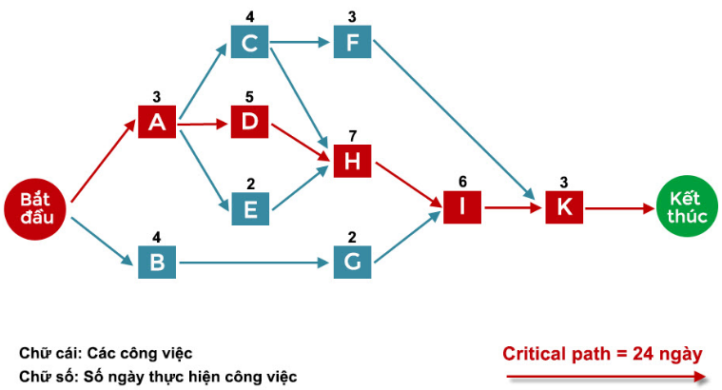
3. Kỹ thuật lập lịch
Đường tới hạn (Critical Path):

Slide 27
3. Kỹ thuật lập lịch
Đường tới hạn (Critical Path):
Thời gian trễ (float or slack): lượng thời gian của họat động dự án có thể trễ.
Tìm thời gian trễ của các hoạt động:
Vẽ sơ đồ mạng, xác định đường tới hạn
Độ trễ của mọi hoạt động trong đường tới hạn là 0
Tìm đường dài nhất kế tiếp
Độ trễ của mỗi hoạt động = thời gian của đường tới hạn – thời gian của đường đang xét.

Slide 28
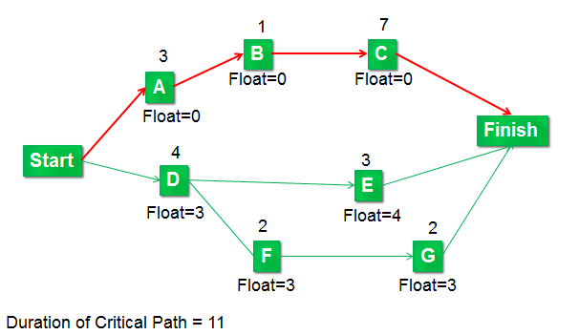
3. Kỹ thuật lập lịch
Ví dụ

Slide 29
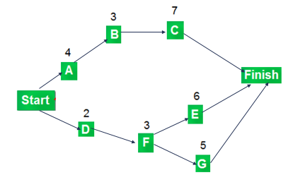
3. Kỹ thuật lập lịch
Bài tập: Tìm đường critical và độ trễ của các công việc trên sơ đồ mạng

Slide 30
3. Kỹ thuật lập lịch
PERT- Project Evaluation and Review Technique
PERT được phát triển nhằm xử lý các thời gian công việc không chắc chắn
Một sơ đồ PERT chỉ có một điểm đầu và một điểm cuối
Mỗi nút biểu thị một hoạt động hay sự kiện và mỗi cung biểu thị quan hệ trình tự (Activity on Node –AON).

Slide 31
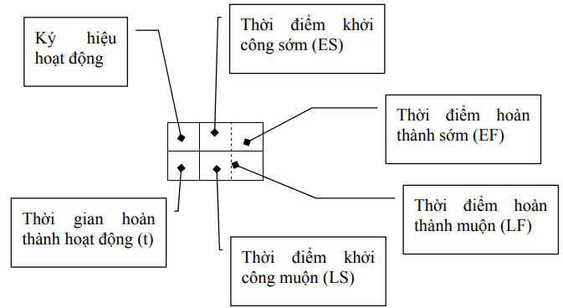
3. Kỹ thuật lập lịch
PERT- Project Evaluation and Review Technique
Thông tin trên mỗi node
Khi có mạng dự án, thực hiện việc đánh số thứ tự cho mỗi nút và ghi ngay thời gian hoàn thành của mỗi hoạt động.

Slide 32
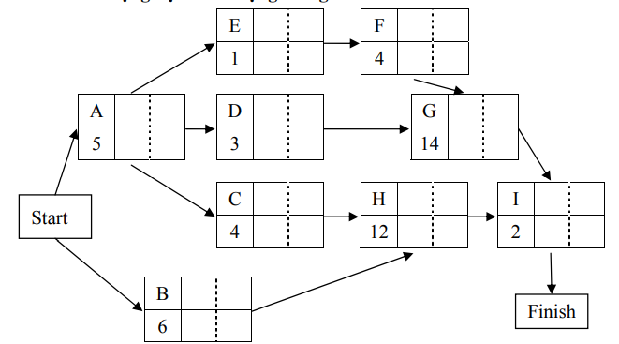
3. Kỹ thuật lập lịch
PERT- Project Evaluation and Review Technique
Ví dụ:

Slide 33
3. Kỹ thuật lập lịch
PERT- Project Evaluation and Review Technique
Một công việc liên quan đến 4 loại thời gian
ES (Early Start): thời gian sớm nhất có thể bắt đầu công việc.
EF(Early Finish): thời gian sớm nhất có thể kết thúc công việc.
LS(Late Start): thời gian muộn nhất có thể bắt đầu công việc.
LF(Late Finish): thời gian muộn nhất có thể kết thúc công việc

Slide 34
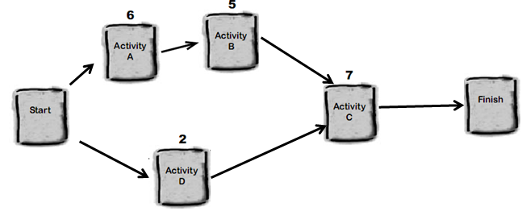
3. Kỹ thuật lập lịch
Cách tính ES, EF, LS, LF của mỗi node trong sơ đồ
Với hoạt động đầu tiên:
ES (early start) = 1.
EF = ES + thời gian- 1.
Ví dụ:
Activity A : ES = 1, EF = 1 + 6 - 1 = 6.

Slide 35
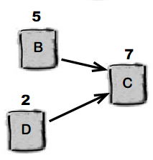
3. Kỹ thuật lập lịch
Cách tính ES, EF, LS, LF của mỗi node trong sơ đồ
Với mỗi hoạt động kế tiếp trong sơ đồ:
ES = EF của hoạt động trước+ 1
Ví dụ:
Activity B: ES = 6 + 1 = 7,
EF = 7 + 5 - 1 = 11
Activity C bắt đầu khi B và D hoạt động:
Tại B: ES = 6 + 1 = 7, EF = 7 + 5 - 1 = 11.
Tại D: ES =1, EF = 1 + 2 – 1 = 2
EF của B > EF của D ➔ chọn EF của B để tính ES của C
Tại C: ES = 11 + 1 = 12, EF = 12 + 7 – 1 = 18

Slide 36
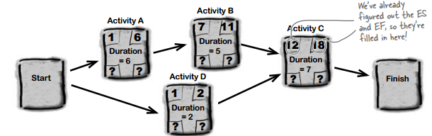
3. Kỹ thuật lập lịch
Cách tính ES, EF, LS, LF của mỗi node trong sơ đồ
Kết quả ES, EF

Slide 37
3. Kỹ thuật lập lịch
Cách tính ES, EF, LS, LF của mỗi node trong sơ đồ
Cách tính LS và LF
LF (late finish) của hoạt động cuối bằng EF (Early finish): LF = EF
LS (late start) = LF – thời gian +1
Ví dụ tại C: LS = 18 - 7 + 1 = 12
Di chuyển lùi về hoạt động trước trong đường dẫn.
LF = LS của hoạt động kế - 1
LS = LF – thời gian+ 1

Slide 38
3. Kỹ thuật lập lịch
Cách tính ES, EF, LS, LF của mỗi node trong sơ đồ
ES của 1 công việc = max {EF của mọi công việc trước trực tiếp +1}
LF của 1 công việc trước trực tiếp = min {LS công việc đi sau-1}

Slide 39
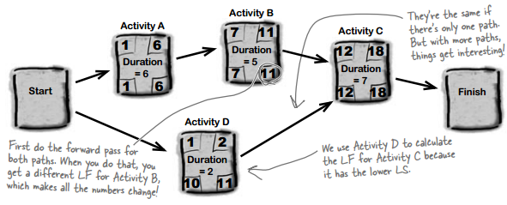
3. Kỹ thuật lập lịch
Ví dụ tại B:
LF = LS của hoạt động kế - 1 ➔ LF = 12 - 1 = 11.
LS = LF – thời gian+ 1 = 11 - 5 + 1 = 7

Slide 40
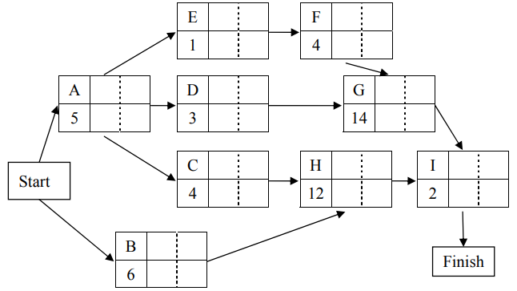
3. Kỹ thuật lập lịch
Bài tập 1: hoàn thành lịch trình hoạt động của một dự án ABC

Slide 41
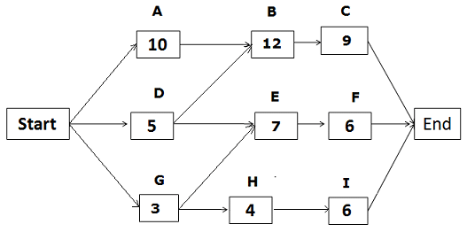
3. Kỹ thuật lập lịch
Bài tập 2: Lập lịch trình cho các công việc của một dự án, tìm đường tới hạn (critical path), độ trễ của mỗi công việc

Slide 42
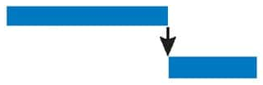
3.Kỹ thuật lập lịch
Kỹ thuật Lead/lag (Applying Leads and Lags):
Thông thường các hoạt động của dự án có quan hệ FS, công việc A cần hoàn thành trước khi công việc B bắt đầu.
Trong thực tế có thể công việc B bắt đầu sau hoặc trước khi công việc A hoàn thành vài ngày…
A
B

Slide 43
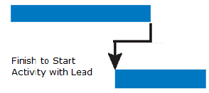
3.Kỹ thuật lập lịch
Kỹ thuật Lead/lag (Applying Leads and Lags):
Lead time: là khoảng thời gian trùng lắp giữa 2 công việc phụ thuộc. Khi công việc A vẫn đang làm (running), công việc B đã bắt đầu có thể do tiến độ yêu cầu mà công việc B phải làm sớm hơn.
A
B

Slide 44
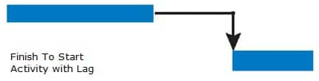
3.Kỹ thuật lập lịch
Kỹ thuật Lead/lag (Applying Leads and Lags):
Lag Time: là khoảng thời gian trì hoãn giữa các công việc phụ thuộc, Khi công việc A hoàn thành, cần một khoảng thời gian trì hoãn (delay/waiting) để thực hiện công việc B.
A
B

Slide 45
3.Kỹ thuật lập lịch
Kỹ thuật dùng Gantt Chart
Các công việc được biểu diễn theo trình tự thời gian với trục thời gian được trình bày theo trục hoành.
Các công việc có thể được biểu diễn bằng thanh ngang. Độ dài của đoạn thẳng là thời gian của công việc
Vị trí giữa các đoạn thẳng biểu diễn mối quan hệ trước sau giữa các công việc.
Các công việc trên đường găng thường đuợc tô màu khác. Nếu dự án đang được triển khai thì một đoạn thẳng đậm nét sẽ chỉ rõ tiến triển hiện tại của công việc

Slide 46
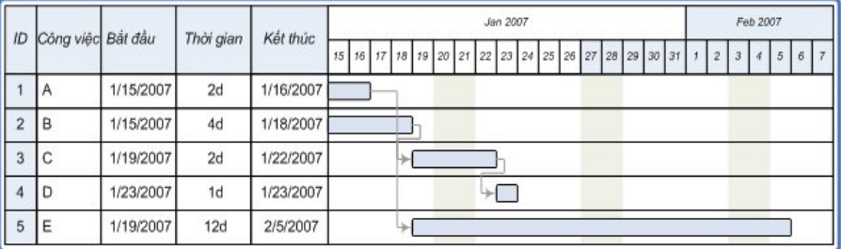
3.Kỹ thuật lập lịch
Kỹ thuật dùng Gantt Chart

Slide 47
3.Kỹ thuật lập lịch
Ước lượng PERT
Thích hợp đối với những dự án đòi hỏi tính sáng tạo.
Coi trọng chất lượng kết quả công việc hơn là thời gian hoàn thành dự án.
Công thức PERT: dựa trên 3 tham số
Ước lượng mong muốn nhất (ML-Most Likely): Thời gian cần để hoàn thành công việc trong điều kiện "bình thường“.
Ước lượng lạc quan nhất (MO-Most Optimistic): Thời gian cần để hoàn thành công việc trong điều kiện "lý tưởng"
Ước lượng bi quan nhất (MP-Most Pessimistic): Thời gian cần để hoàn thành công việc trong điều kiện “tệ nhất" (đầy trở ngại).

Slide 48
3.Kỹ thuật lập lịch
Công thức PERT: dựa trên 3 tham số
Thời gian kỳ vọng = (MO + 4(ML) + MP)/6

Slide 49
4. Điều khiển lịch biểu
Kiểm tra lịch biểu so với thực tế.
Sử dụng kế hoạch dự phòng.
Không lập kế hoạch cho mọi người làm việc 100% khả năng vào mọi thời điểm.
Tổ chức các buổi họp tiến độ với các bên liên quan.
Trung thực và rõ ràng khi bàn về các vấn đề liên quan đến lịch biểu.

Slide 50
Câu hỏi

